Slide 1
Bank Classification Project

Slide 2
CONTENIDO
01
Objetivo
02
Razonamiento del proyecto
03
Resultados del Modelo

Slide 3
OBJETIVO
Nivel de ingresos
Contacto por correo
Encuesta a 18,000 personas
Recompensas actuales
Cuentas abiertas
Seguro de sobre-endeudamiento
Calificación de crédito
Número de tarjetas
Dueño de casa propia
Tamaño de familia
Saldo promedio
Determinar si la incorporación de la variable
“Dueño de casa propia”
es una conjunción de los
requisitos esperados en
nuestros prospectos de
clientes

Slide 4
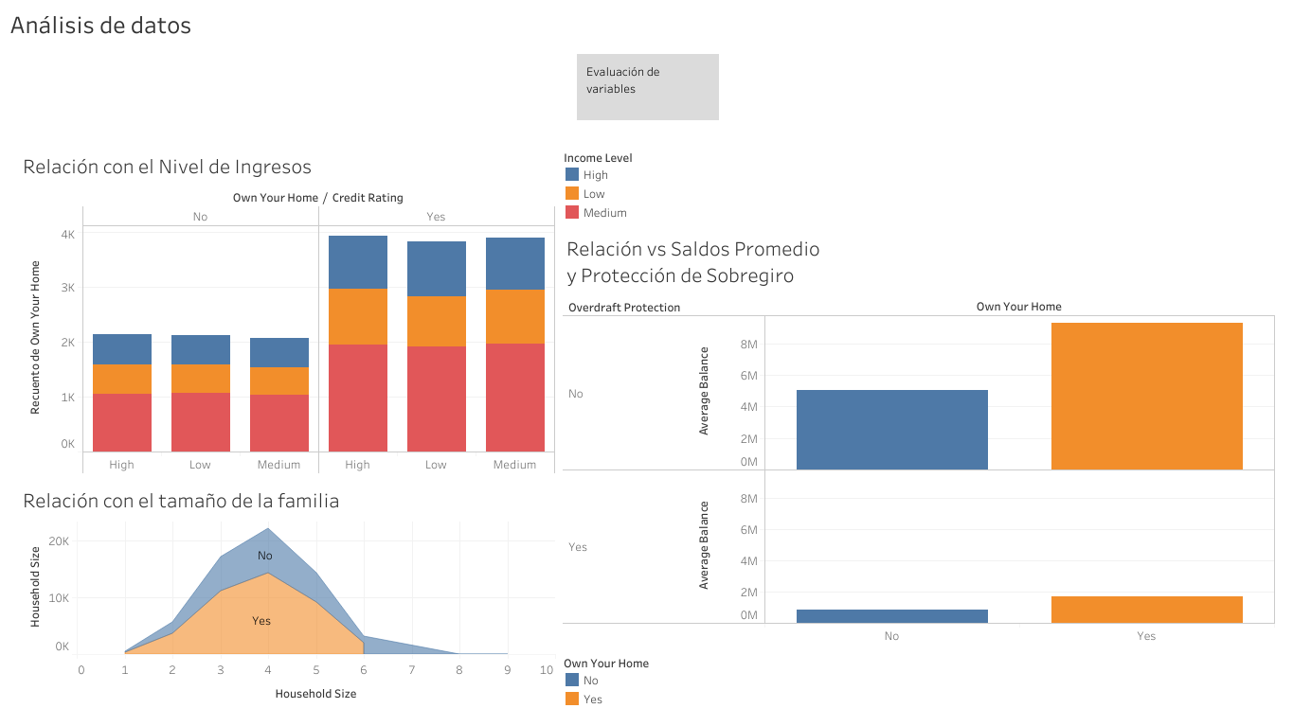

RAZONAMIENTO DEL PROYECTO

Slide 5
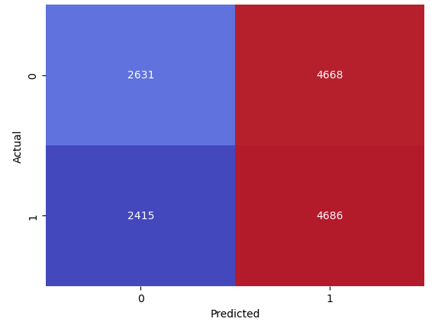
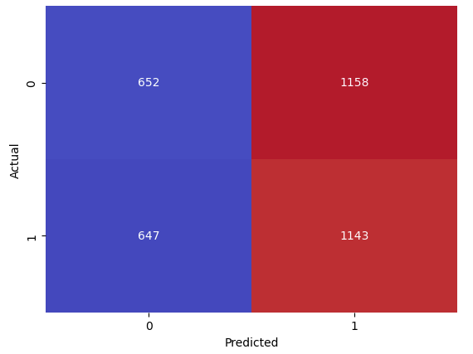
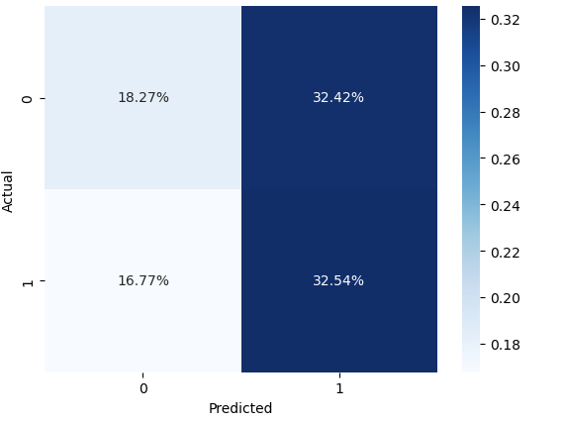
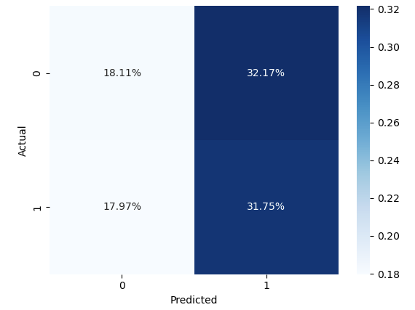
RESULTADOS DEL MODELO
Resultados del Train
Resultados del Test

Slide 6
THANK YOU

